Slide 1
Тема: Мониторинг с/х техники
Учебное исследование
(кейс –задание на базе
ООО «Борисовская зерновая компания»)
План исследования:
-автоматизированный сбор данных, на основе GPS навигации; - визуализация перемещений техники; - оперативный учет сельскохозяйственных работ.
Выполнили: студент №1 группы Степанченко Николай

Slide 2
Методы реализации:
Цель: исследовать эффективность и показать преимущества от внедрения системы онлайн-мониторинга с/х техники на базе ООО «Борисовская зерновая компания»
-автоматизированный сбор данных, на основе GPS навигации; - визуализация перемещений техники; - оперативный учет сельскохозяйственных работ.
Задание: составить фрагмент ИНТЕЛЛЕКТ - КАРТЫ с указанием методов реализации и результатов от внедрения мониторинга с/х техники

Slide 3
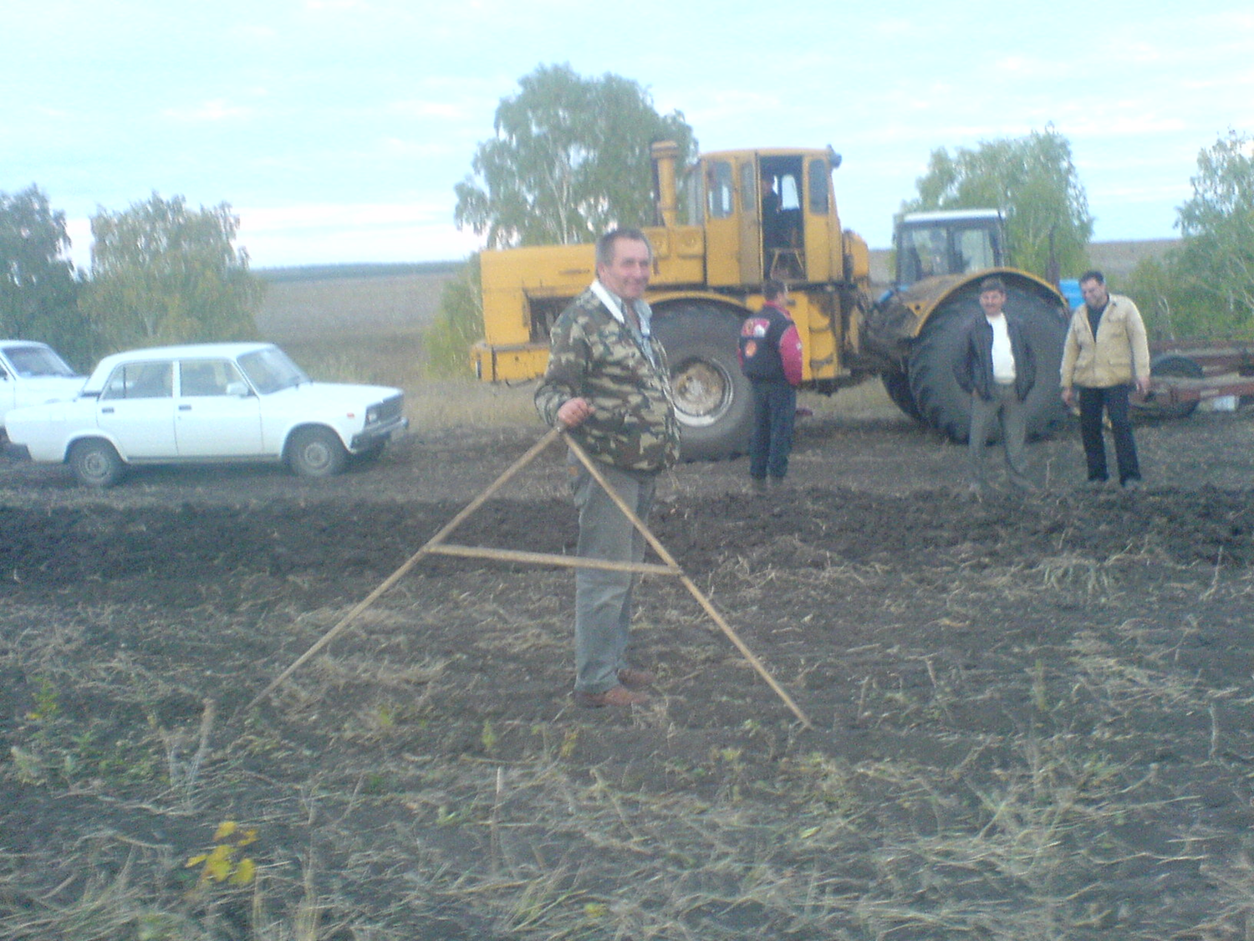
Как раньше вели учет

Slide 4
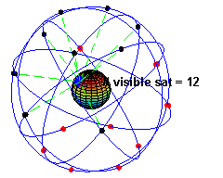
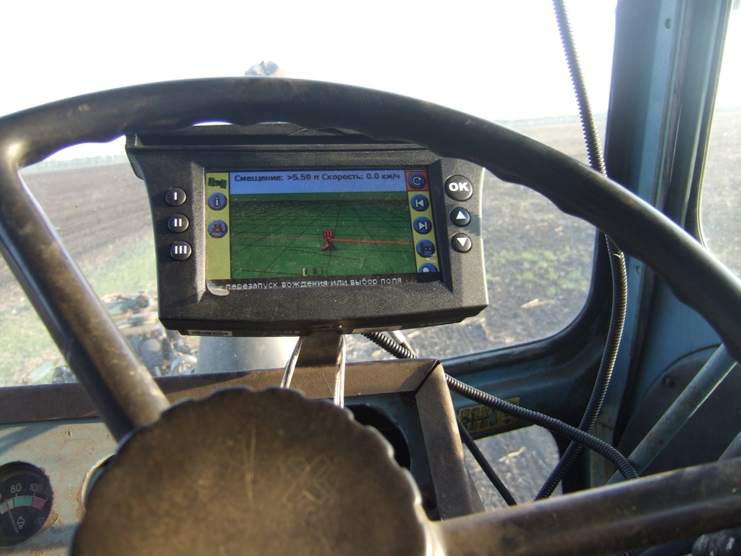
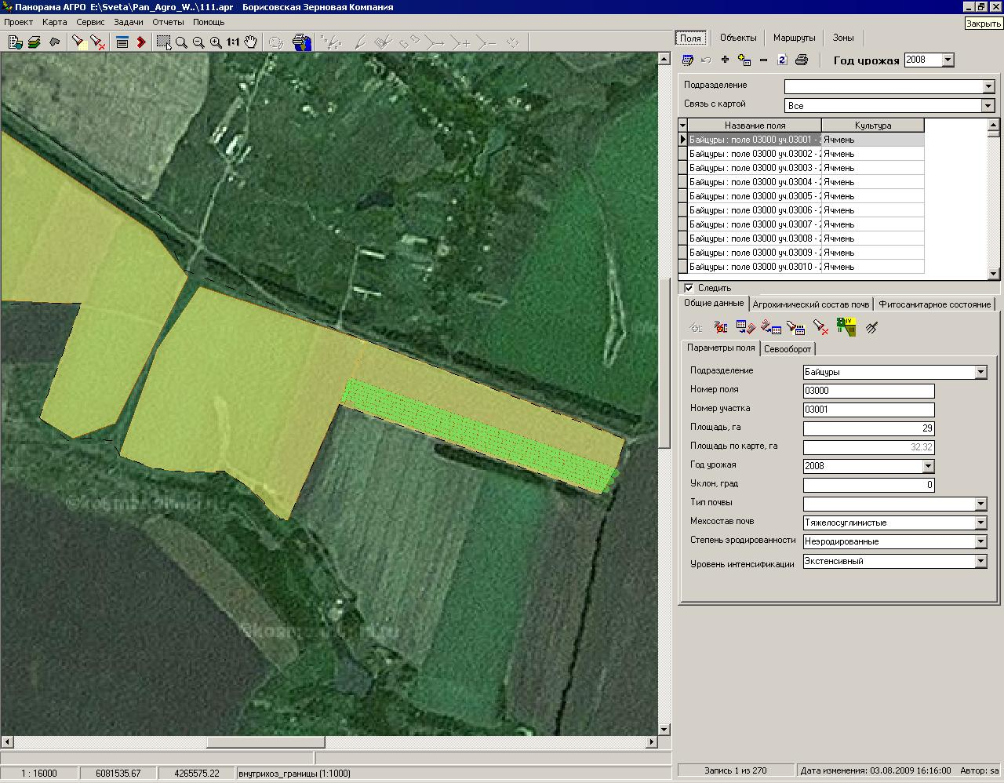
Загрузка данных о выполненных работах из GPS-систем параллельного вождения в программу Панорама-АГРО

Slide 5
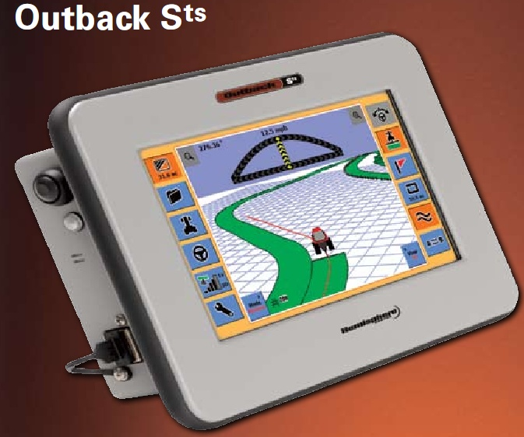
Навигационная информация
Мониторинг
Навигационные данные объекта мониторинга включают следующие сведения: время измерения, координаты, скорость, курс. Фиксация навигационных данных может быть выполнена следующими типами устройств: телематический терминал или автопилот.
Телематический терминал – программируемый логический контролер (ПЛК), включающий в себя GPS/ ГЛОНАСС приемник и GSM модем. Он обеспечивает регистрацию координат объекта, сбор измерений от установленных датчиков и передачу собранной информации по каналам связи на сервер данных.
Автопилот – устройство, включающее в себя GPS/ ГЛОНАСС приемник и записывающее перемещения техники в файл установленного формата. Данные из таких файлов могут быть считаны СИСТЕМОЙ и нанесены на карту, привязаны к плановым заданиям механизаторов и по ним может рассчитываться обработанная площадь.
ГИС Панорама АГРО

Slide 6
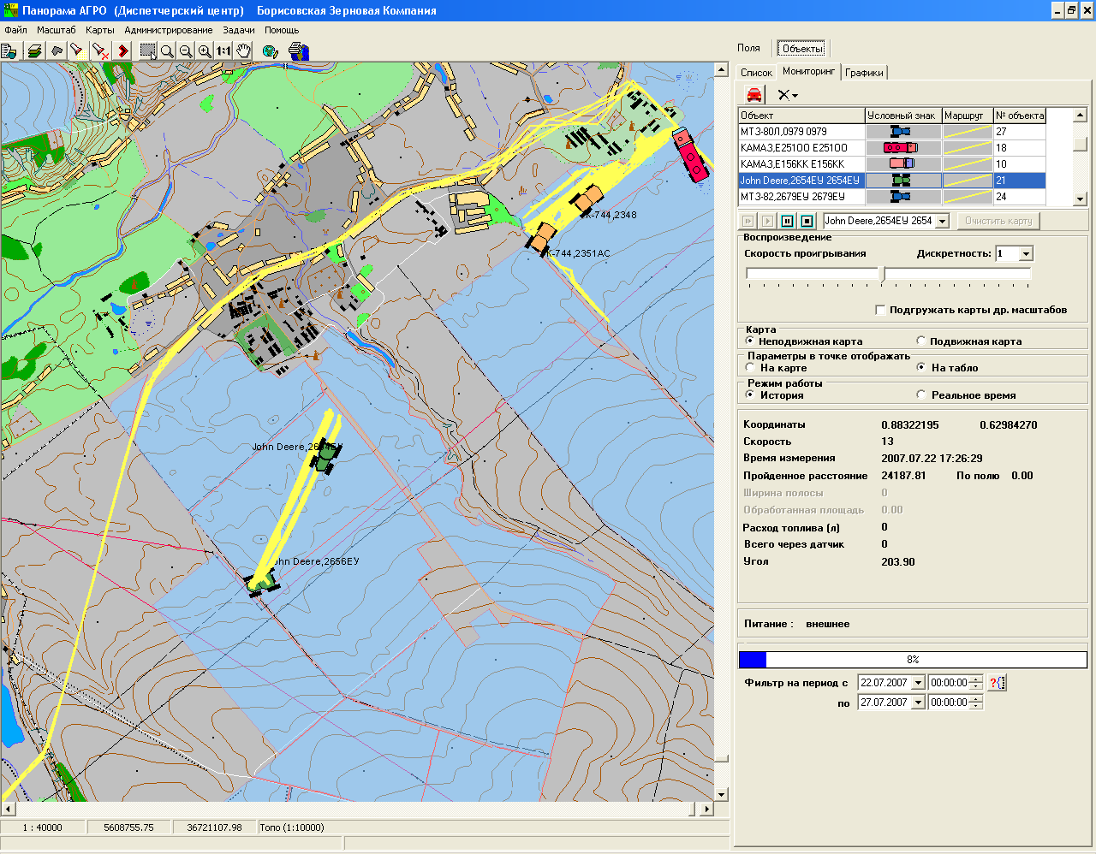
Визуализация перемещений
Мониторинг
Настройка условных обозначений объектов мониторинга
Формирование списка объектов мониторинга
Выбор режима мониторинга: «реальное время» или «история»
Автоматическое обновление карты перемещений
Отображение показателей мониторинга
кабина
Экранная навигация: «объект» в списке – «объект» на карте
ГИС Панорама АГРО

Slide 7
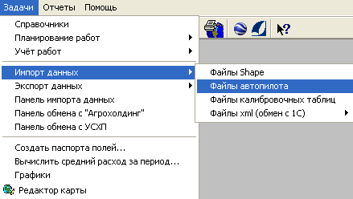
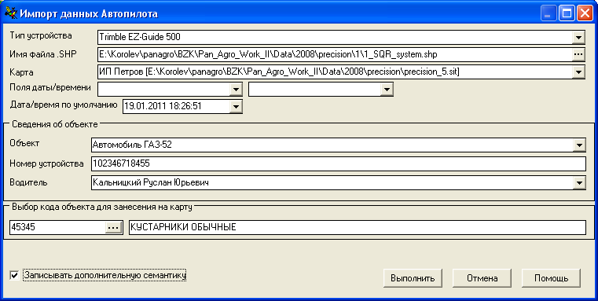
Мониторинг
Загрузка данных от автопилотов
Сохранение данных автопилота на внешний накопитель
Запуск режима чтения данных от автопилотов
Настройка параметров в диалоге загрузки данных
Нанесение на карту треков и полигонов обработанной пашни
Анализ качества выполненных работ
Использование данных автопилотов при расчете объемов работ
ГИС Панорама АГРО

Slide 8
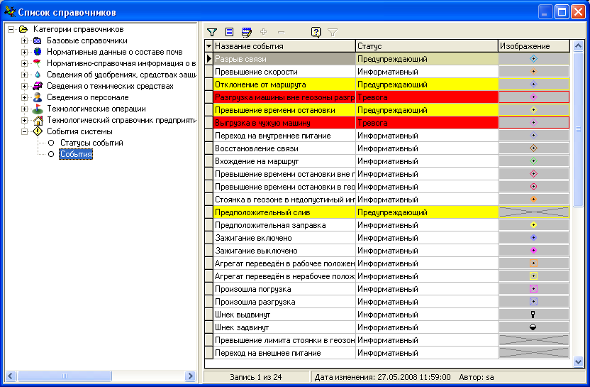
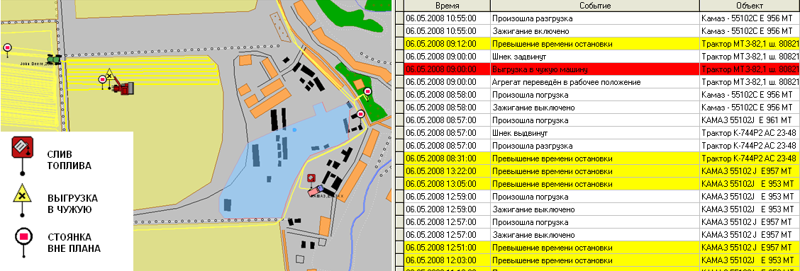
События мониторинга
Мониторинг
Настройка типов событий с учетом их статуса (информационное, предупреждение, тревога);
Фиксация событий мониторинга производится на основе показаний датчиков, взаимного положения и перемещений объектов мониторинга с учетом маршрутов и геозон ;
Отображение событий в списке;
Отображение событий на карте.
ГИС Панорама АГРО

Slide 9
Отчет о выполненной работе

Slide 11
ВЫВОД: Внедрение мониторинга техники эффективно.
Результативность от внедрения системы онлайн-мониторинга техники:
Контроль за движением техники и возможность оперативного управления в соответствии с меняющейся обстановкой
Автоматизация учета выполненных работ
Сокращение времени простоев и времени выполнения
работ на 5-15%
Экономия ГСМ минимум на 10-15% (Расчет эффективности использования GPS -системы на с/ х предприятии (в программе «Табличный процессор»)
Повышение качества работ, в том числе за счёт контроля работы водителя

Slide 13
Спасибо за внимание!

